Slide 1
Шаповалова Е.Н. идентификатор 211-507-521

Slide 2
Любопытство, страх, радость, удивление, раздражение, новизна, равнодушие, безразличие, удовлетворение, заинтересованность
?

Slide 3


Slide 4
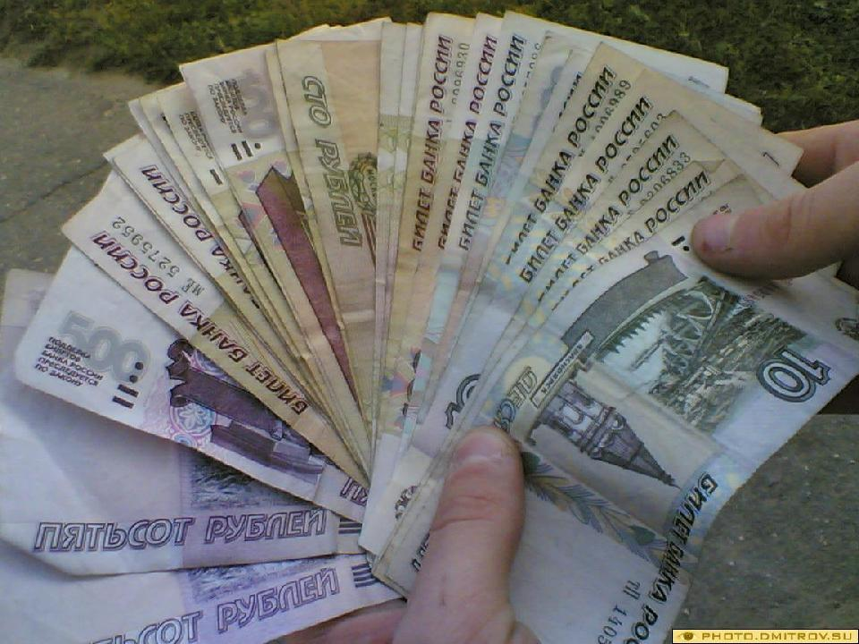

Slide 5
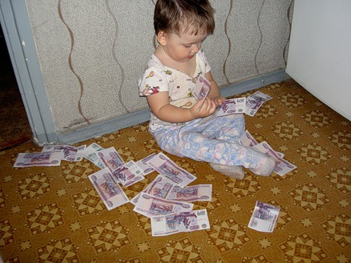
Деньги - это добро или зло?

Slide 6
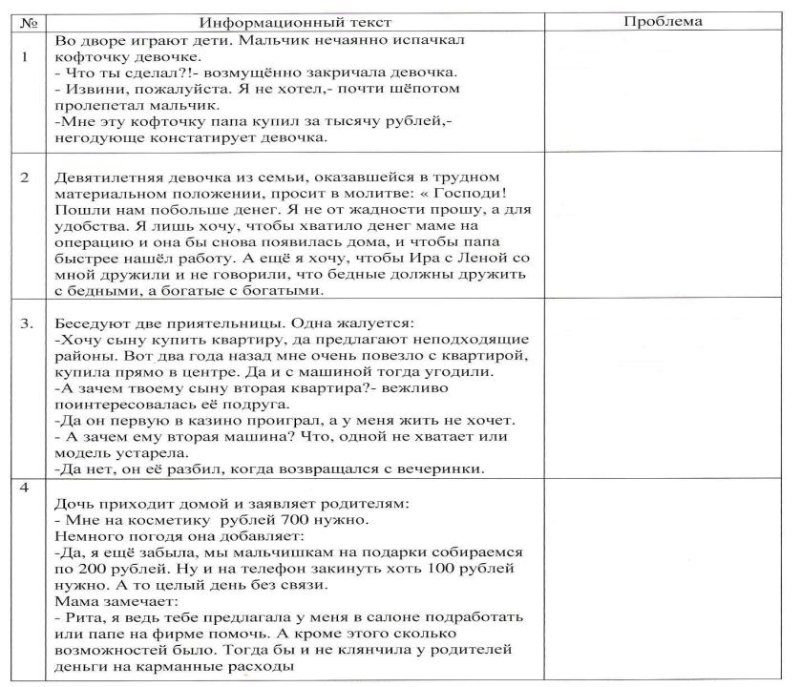

Slide 7
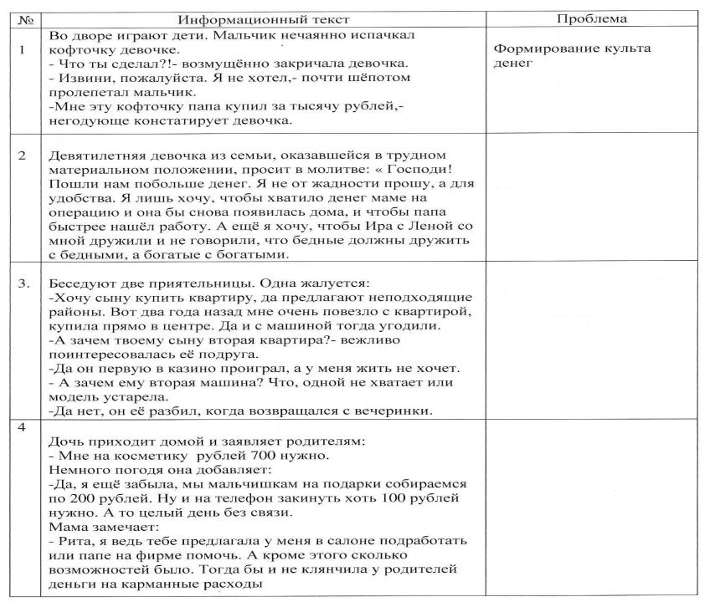

Slide 8
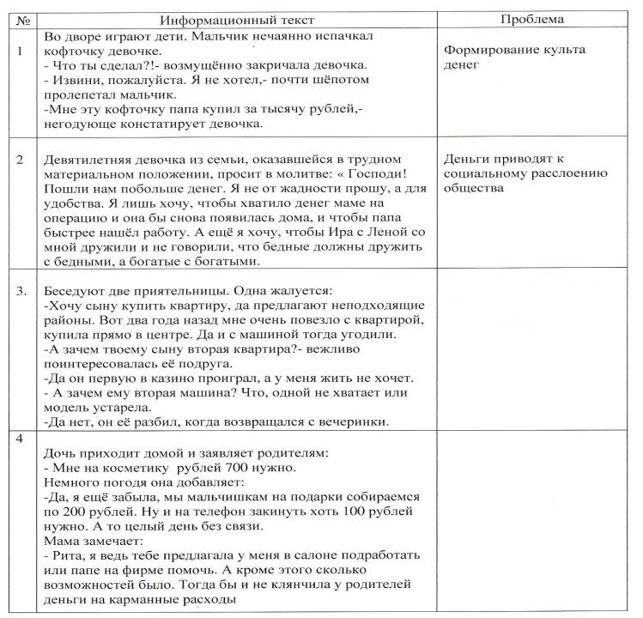

Slide 9
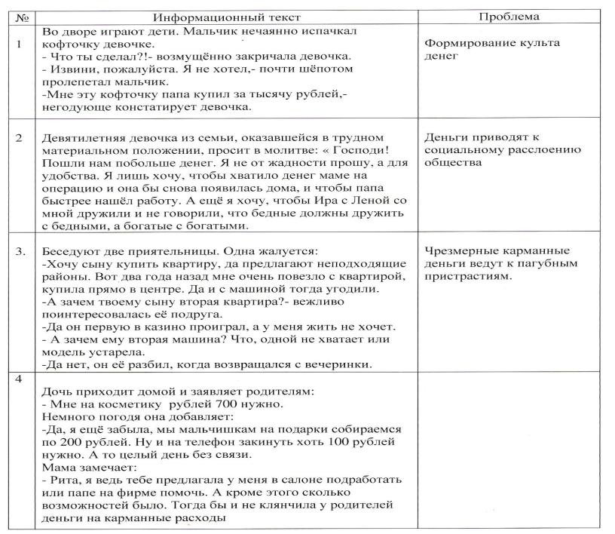

Slide 10
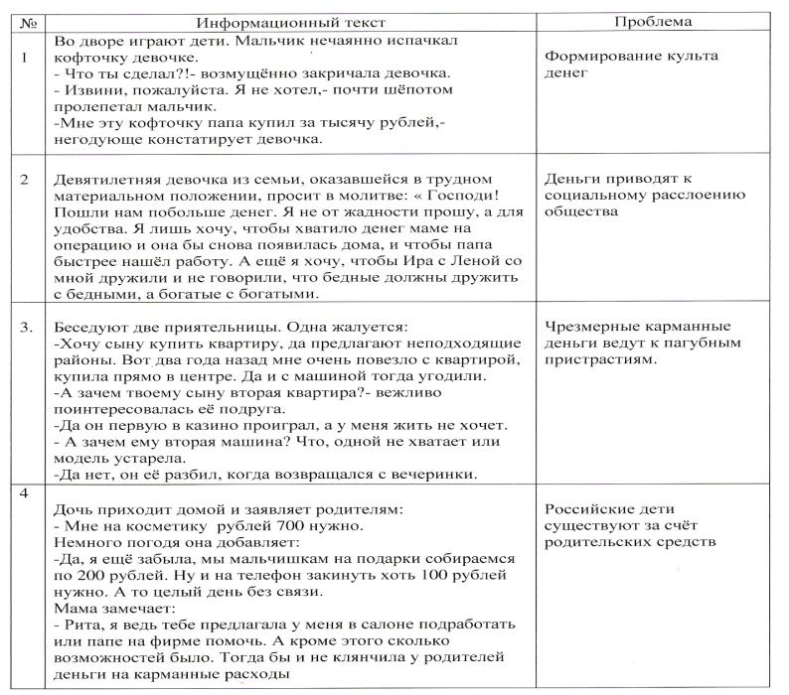

Slide 11
Российские дети существуют за счёт родительских средств
?

Slide 12


Бизнес тинейджеров

Slide 14
На себя, личные нужды и развлечения
На членов своей семьи и друзей
На образование, здоровье, расширение кругозора
На спонсорство и благотворительность

Slide 15
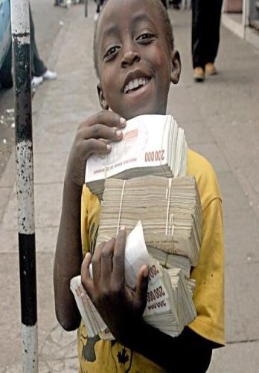
Деньги - это добро или зло?

Slide 17
Любопытство, страх, радость, удивление, раздражение, новизна, равнодушие, безразличие, удовлетворение, заинтересованность
?

